Slide 1
Директорія УНР

Slide 2
Директорія УНР — найвищий орган державної влади відродженої Української Народної Республіки, який діяв з 14 листопада 1918 року до 10 листопада 1920 року.

Slide 3
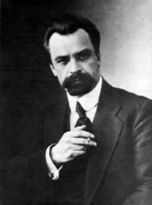
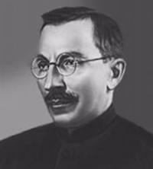
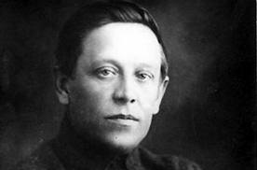
Склад Директорії •В. Винниченко (член УСДРП), • С.Петлюра (член УСДРП)- головний отаман армії УНР, • Ф. Швець ( член УПСР)- професор геології, • А.Макаренко ( представник об’єднаної рада залізничників України)- безпартійний, • П. Андрієвський ( член Української партії Самостійників-соціалістів)- адвокат;

Slide 4
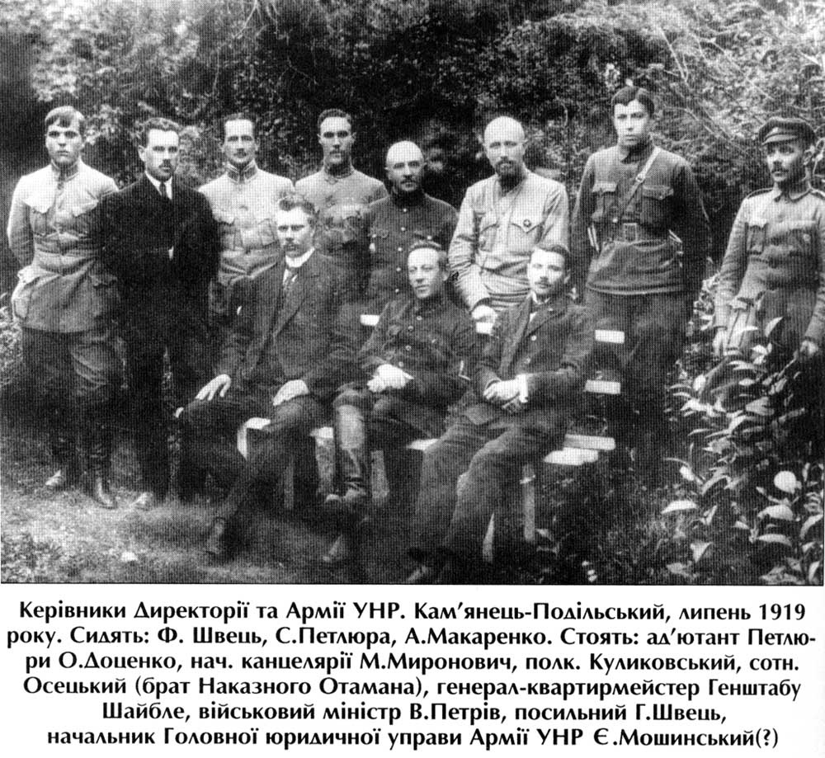

Slide 5
Причини приходу до влади:
Незадоволення народних мас економічною політикою гетьманського уряду
Директорія проголосила популярні в народі гасла(аграрна реформа і передача землі селянам, 8-год. роб. день
Директорія спиралася на масовий рух проти політики гетьманату та окупаційного режиму
Впливовість та авторитетність лідерів Директорії - В.Винниченка, С. Петлюру, М. Шаповала, М. Порша тощо.
Відмова Скоропадського від державної незалежності України

Slide 6
Програмні завдання Директорії, проголошені в Декларації 26 грудня 1918 року
Усіх призначених за гетьмана чиновників звільняли з роботи
Влада в УНР належить трудовому народу
В організацію влади покладено ідею “трудового принципу”
Заявлено про відновлення УНР
Відмінено всі закони і постанови гетьманського уряду
Нетрудові, експлуататорські класи позбавляються права голосу
Директорія- тимчасова верховна рада до скликання Конгресу трудового народу України
Відновлюється 8-годинний робочий день та свободи, скасовані гетьманом
Директорія намагалася встановити в Україні національний варіант радянської влади

Slide 7
Становище нової влади
Україна була оточена ворогами
Немає єдності між членами Директорії
Союз із більшовиками(В. Винниченко, В. Чеховський, М. Шаповал);
Точилося особисте суперництво між В. Винниченком і С. Петлюрою
Соціалістичні гасла були негативно сприйняті заможною частиною суспільства
з пд. сх.- натиск військ Денікіна;
На пд. – французькі та англійські інтервенти.
Союз з Антантою проти більшовиків(Петлюра).
На зх. - польські війська,

Slide 8
Зовнішня політика Директорії
Директорія змогла розширити міжнародні зв’язки з УНР
Україну визнали Угорщина, Чехо- Словаччина, Голландія, Ватикан, Італія.
Не домовилася про мир із радянською Росією
хоча переговори велися з кінця грудня 1918 р.
Домовитися з країнами Антанти про допомогу Директорія не спромоглася
Директорія не погодилась на обєднання з українським радянським урядом

Slide 9
Економічна ситуація за часів Директорії
По причині критичного політичного та військового становища в республіці Директорії не вдалося налагодити управління економікою.
Тисячі робітників, рятуючись від голодної смерті, тікали з міст у село
Залізо-рудна і марганцева промисловість у 1919 році майже повністю припинила свою діяльність
Великі економічні втрати
в результаті першої світової війни та революційних подій
Торгівля набула спотворених форм
Різко скоротила виробництво машинобудівна промисловість України.
Негативний відбиток на матеріальному становищі населення, особливо міського
Значно знизився рівень видобутку вугілля. У 1918 році було видобуто 34,8 % вугілля порівняно з 1913, а в 1919 — лише 20,5 %.

Slide 10
Вирішення земельного питання
Директорія декларувала вилучення землі у поміщиків
Земля передавалася селянам без викупу
Більшість селян розцінили ці заходи як поміщицькі та прокуркульські.
Поміщики та буржуазія теж були невдоволені політикою Директорії, яка ігнорувала їхні інтереси.

Slide 11
Чому Директорії не вдалося надовго втримати владу?
За складних умов російсько-радянської агресії місцеве самоврядування діяло не всюди
Реалізація законів Директорії в умовах війни була неможливою
Запроваджено авторитарне правління С.Петлюри
Серед керівництва не було єдності
Армія розбігалася
Протистояння різних політичних сил
Часті переїзди і зміна уряду
Не було єдності в українському суспільстві
Недоліки

Slide 12
Падіння Директорії В квітні 1919 року на Правобережжі були розгромлені війська Директорії, і станом на весну 1919 року на території України знову було встановлено радянську владу.

Slide 13
ВИСНОВОК: Опинившись на перехресті політичних перспектив, лідери Директорії не змогли їх реалізувати і запропонувати програму реформ, що влаштувала б основну частину населення.

